Slide 1
分单算法

Slide 2
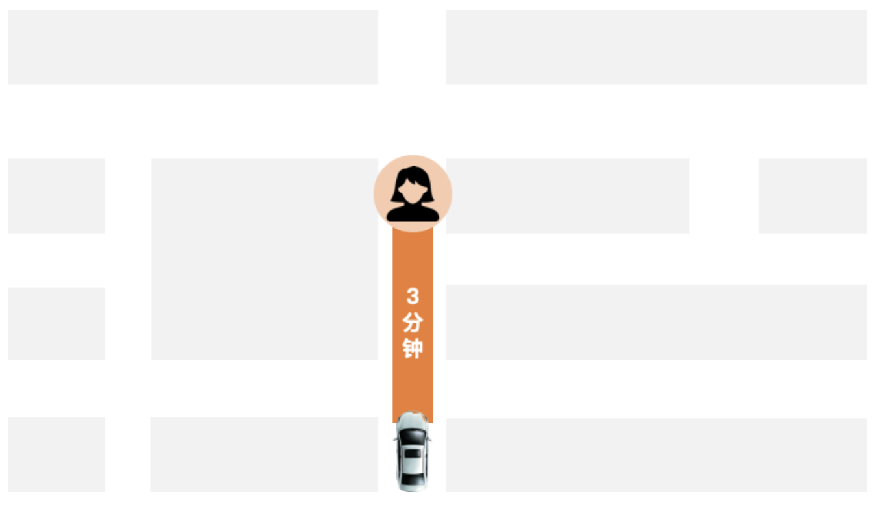
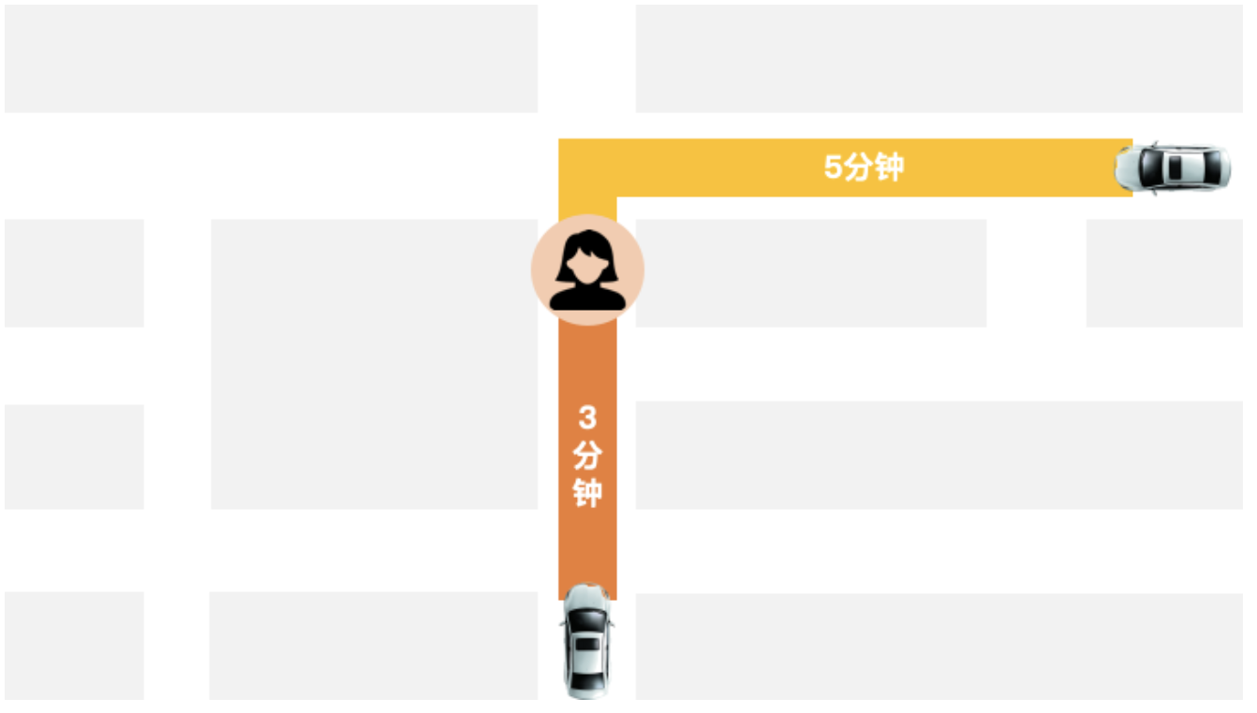
概念： 导航距离 VS 球面距离（直线距离）
假设： 简化问题，距离与到达时间是成正比， 不考虑堵车；

Slide 3
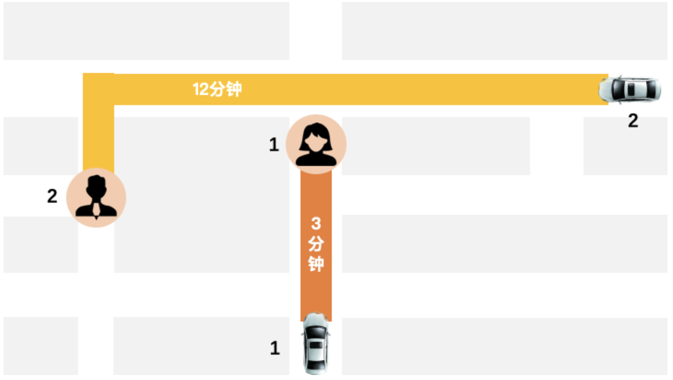
这种派单合理吗？

Slide 4
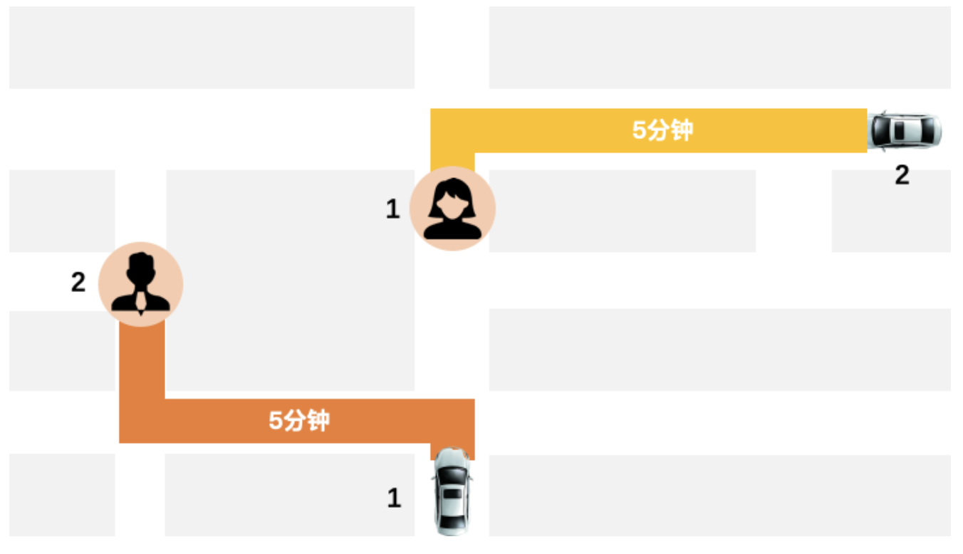
局部最优 VS 全局最优
派单策略主要原则：站在全局视角，让总的接驾距离和时间最短。

Slide 5
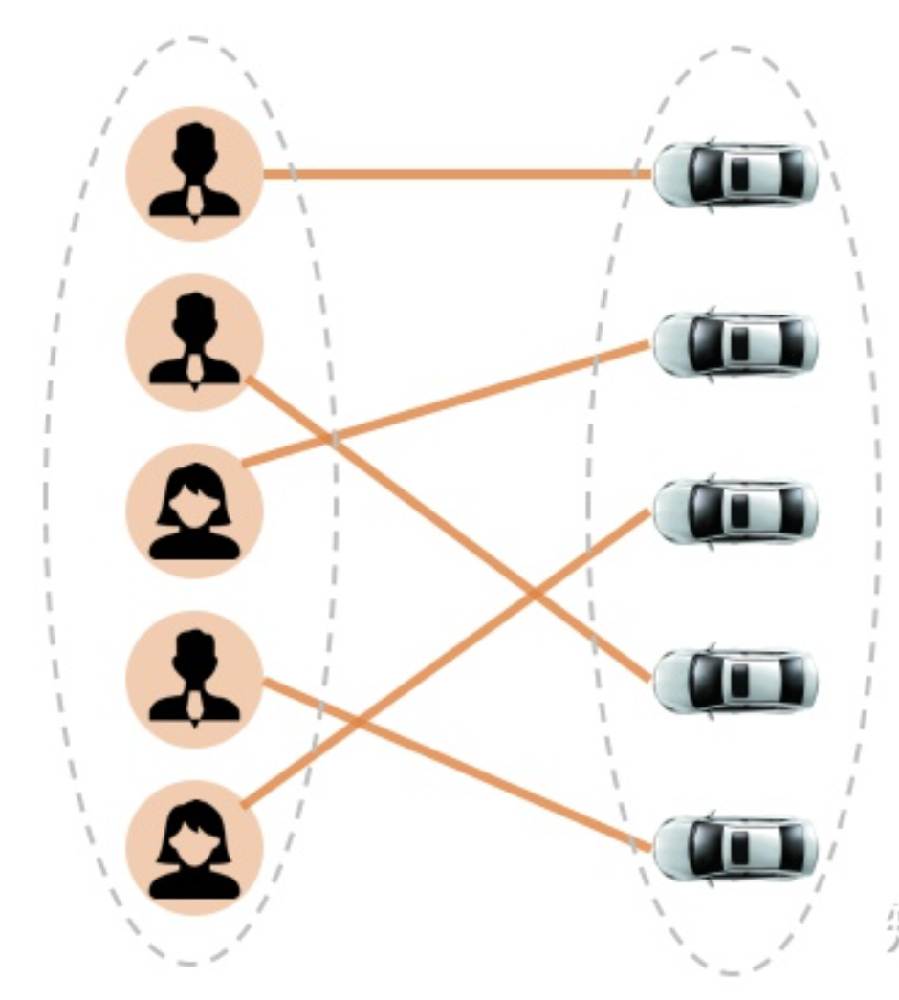
问题抽象：
二分图匹配问题（指派问题）
穷举时间复杂度： n!

Slide 6
指派问题-二分图最优匹配
找寻司机和订单分配的全局最优是一个 二分图匹配问题 (bipartite graph matching) ，也叫指派问题，一边是乘客、一边是司机，可用运筹优化中各种解决匹配问题的方法进行求解。

Slide 7
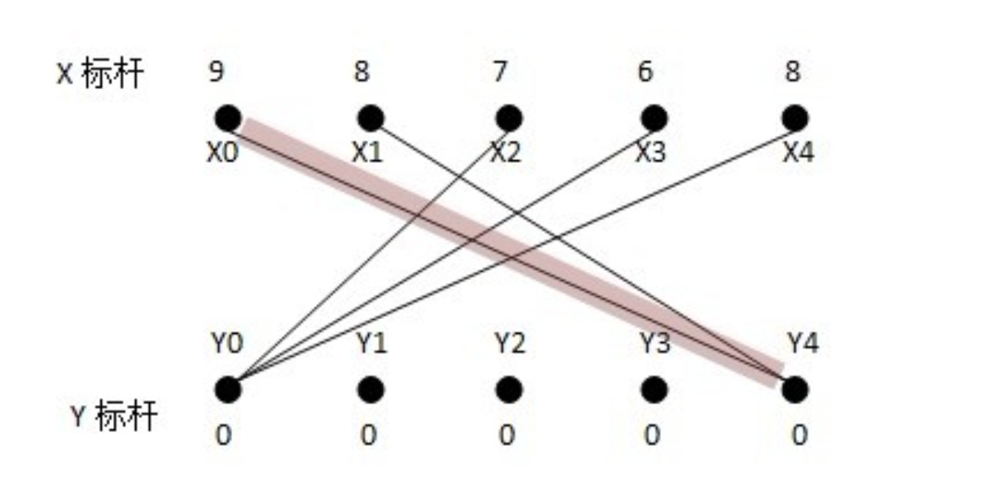
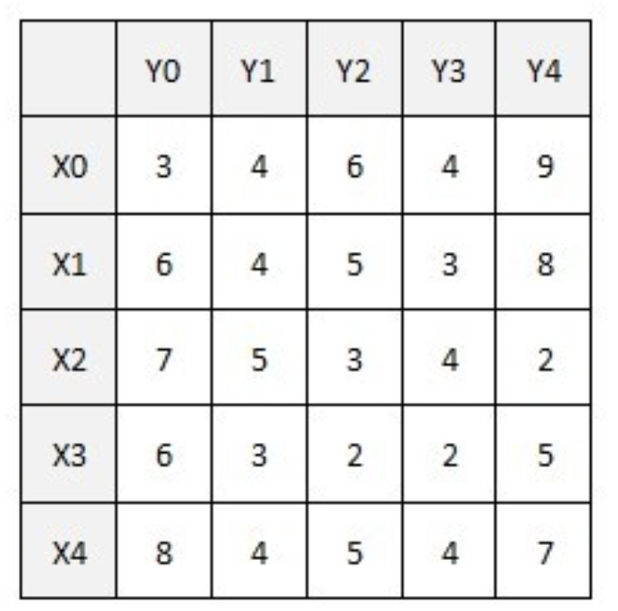
指派问题-二分图最优匹配
带权值的最优匹配
距离矩阵

Slide 8
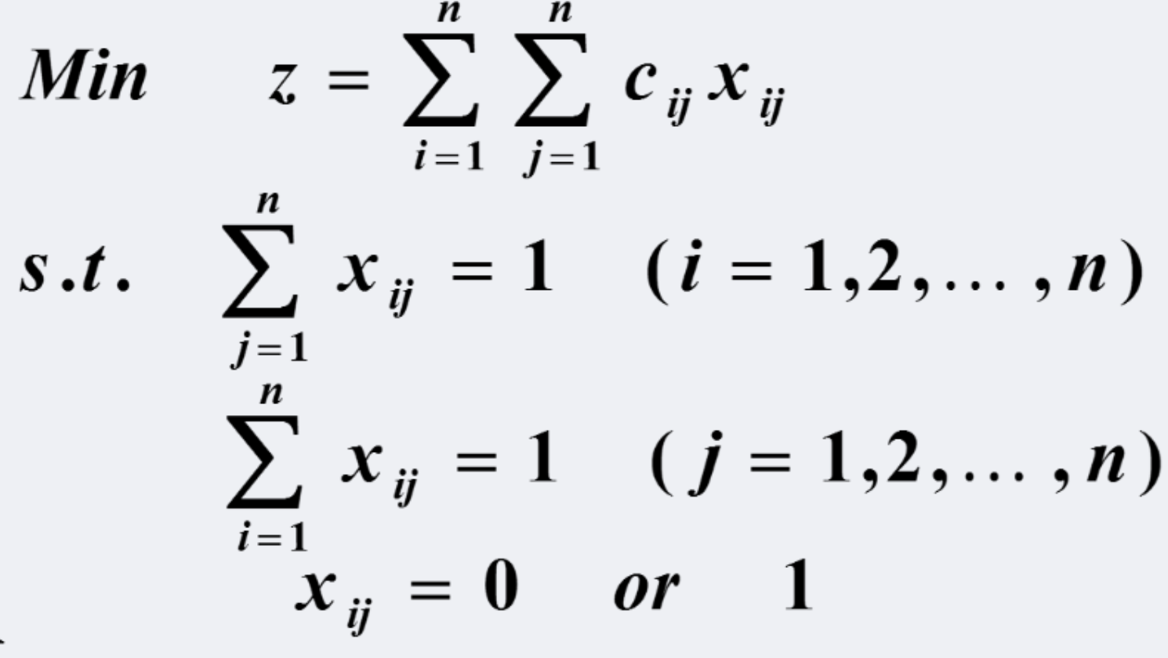
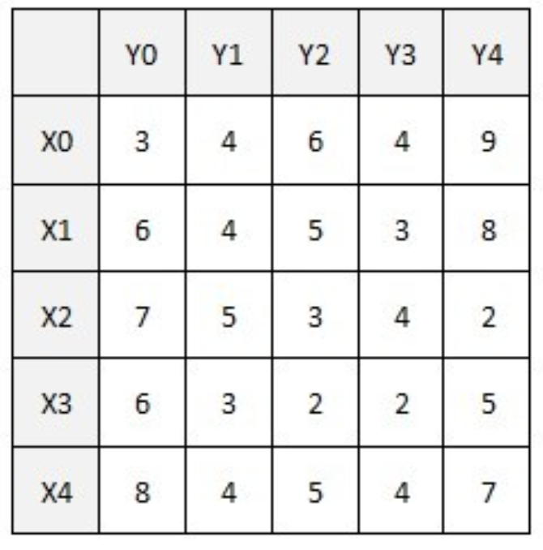
指派问题-二分图最优匹配
穷举时间复杂度： n!
成熟的匈牙利变体（20世纪60年代）： n³

Slide 9
分而治之
全国每天均值大概 2500万单
高峰期每分钟6万单
优化后的匈牙利变体（20世纪60年代）： n³
时间： 每十秒一个时间切片（实际是每2秒一个切片）
空间： 分区块（现在每个城市一个切片）
O(10000³ ) >> O(10 * 10 * 100³ )

Slide 10
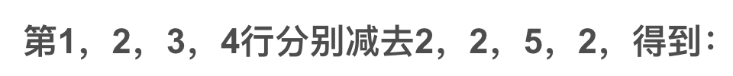
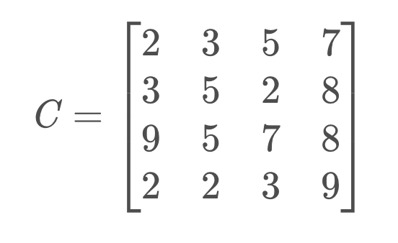
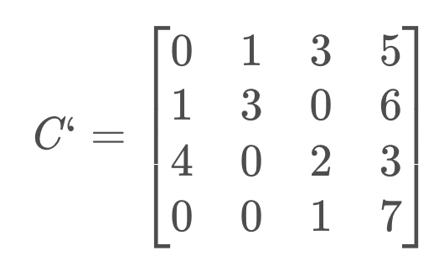
指派问题-匈牙利算法
算法依据：如果系数矩阵C=（c_{ij}）一行（或一列）中每一元素都加上或减去同一个数，得到一个新矩阵B=(b_{ij})，则以C或B为系数矩阵的指派问题具有相同的最优指派。
（1）对费用矩阵先做行变换再做列变换。从每一行减去该行的最小值，从每一列减去该列的最小值
（2）用最少的水平线或垂直线覆盖所有零
（3）如果水平线和垂直线的总数小于样本数N，则找到没有被覆盖的最小值，没有被覆盖的每行减去最小值，被覆盖的每列加上最小值。然后重复步骤（2）、（3）知道水平线和垂直线的总数等于样本数
（4）根据零元素所在位置确定最优指派

Slide 11
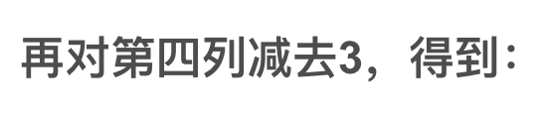
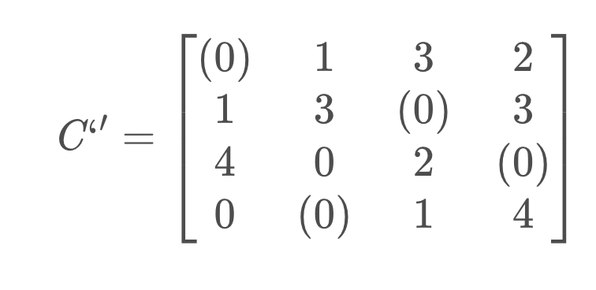
最优指派问题-匈牙利算法
这种变化的特性可以通过网络流来去解释；

Slide 12
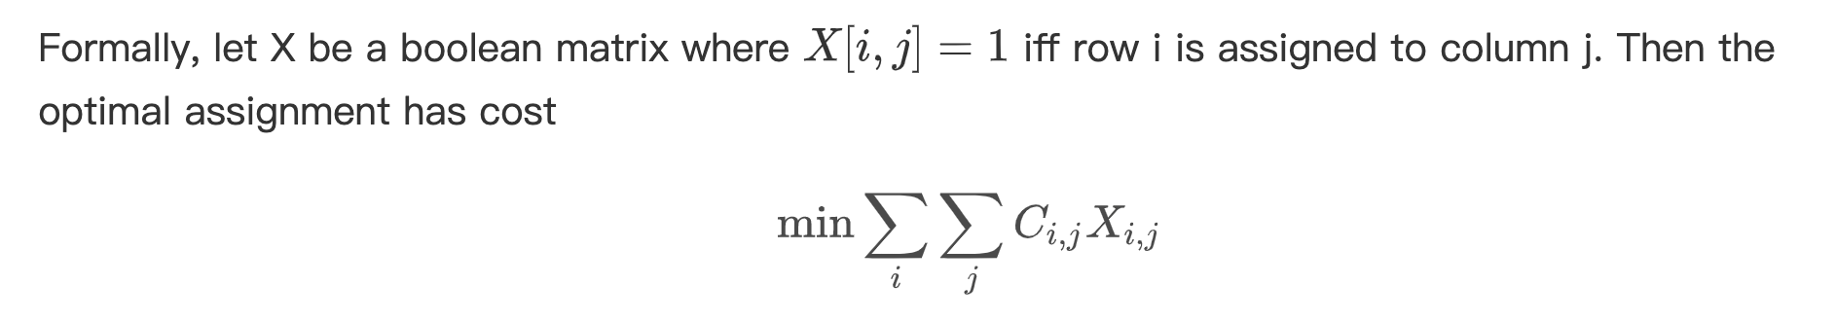
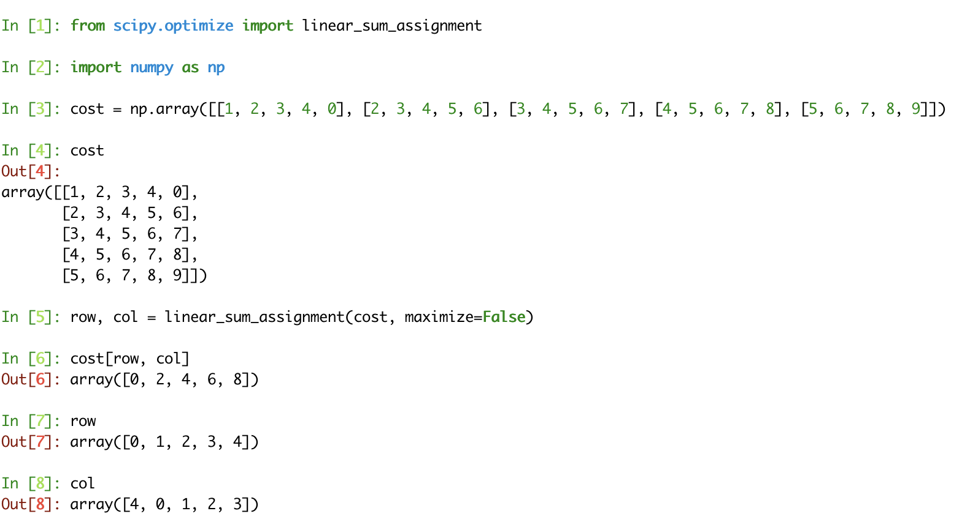
指派问题-代码实现
相关的python包：
scipy包链接：scipy.optimize.linear_sum_assignment
hungarian-algorithm包链接：https://pypi.org/project/hungarian-algorithm/

Slide 13
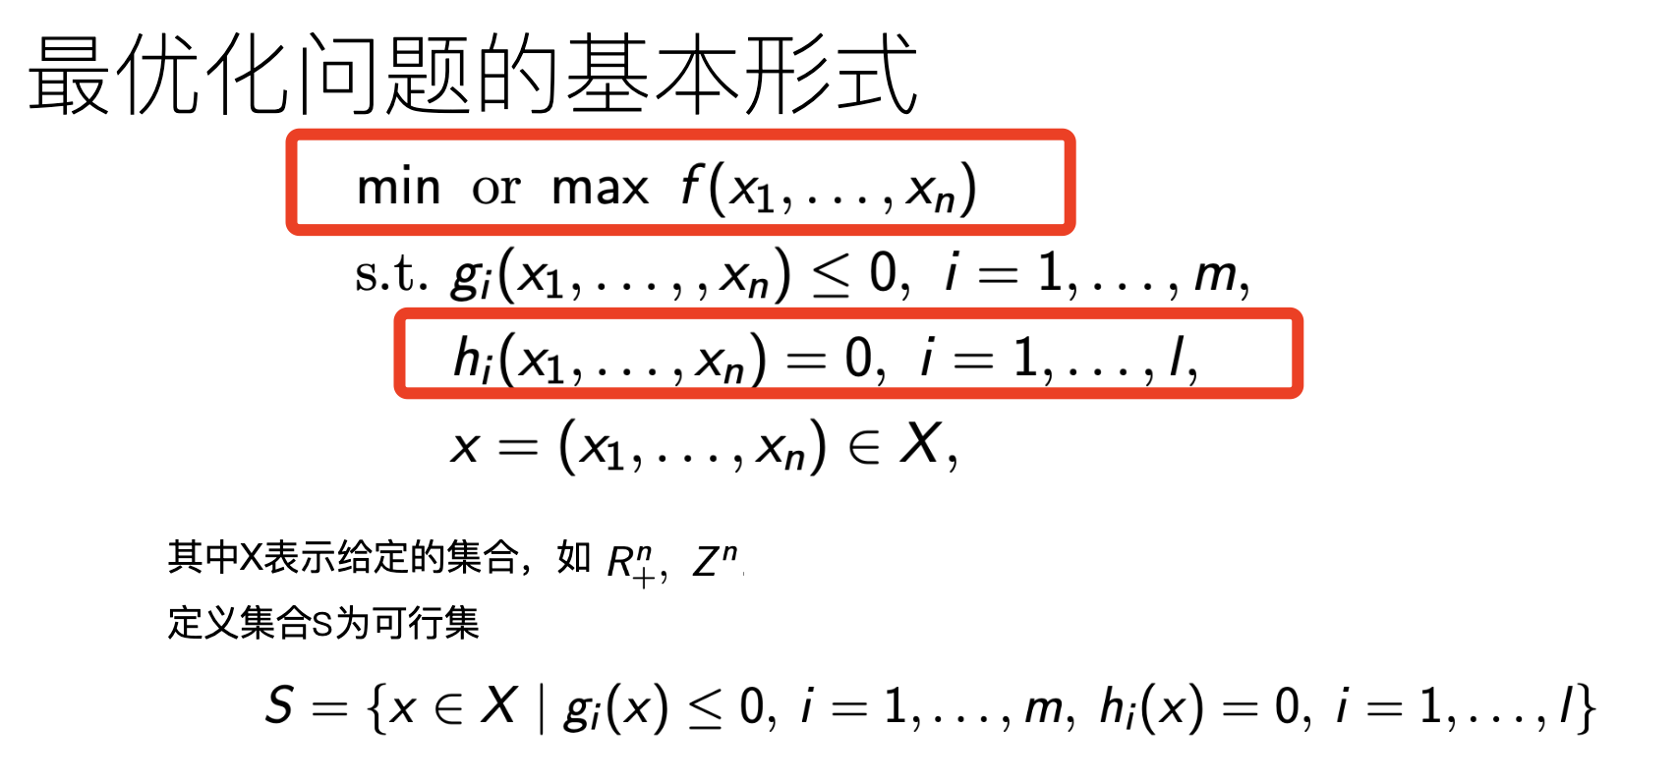
算法演进：降时间复杂度
1）启发式求解代替精确求解，对偶问题迭代求解

Slide 14
技术功能演进：ETA、导航距离、安全、高效派单、供需预测、强化学习
一些关键点：定价、补贴、分单
人才需求：运筹、因果推断、相关性模型(搜广推/风控)

